Slide 1

UNIVERSIDAD NACIONAL AUTONOMA DE NICARAGUA, LEÓN
UNAN-LEON
Survival analysis: Kaplan Meier y log-rank test
Indiana M López B. Ph.D

Slide 2
Objetivo:
Estudiar la distribución de los tiempos de Supervivencia de un conjunto de individuos.
Analiza el tiempo hasta la aparición de un suceso (infección, recaída, curación, respuesta a un tratamiento, etc.).
Ejemplo: Tiempo desde el trasplante de riñón hasta la muerte.
La variable dependiente es el tiempo que transcurre entre un evento inicial (determina la inclusión del individuo al estudio) y el suceso final que ocurre cuando el individuo presenta la característica para terminar el estudio.
Utilidad en al ámbito de la Medicina:
Es prolongar al máximo la supervivencia de los pacientes.

Slide 3
Terminología Básica:
1. Fecha de Inicio y Fecha de Cierre: duración del estudio.
Tiempo transcurrido entre las fechas de inicio y cierre del estudio.
2. Tiempo de seguimiento o participación (Follow-up period):
Tiempo transcurrido desde la última fecha de entrada al estudio hasta la fecha de registrada en la última observación.
3. Tiempo de Supervivencia (Survival time):
Tiempo transcurrido entre las fecha de inicio del estudio y la aparición del
evento de interés. Asimismo, es denominado Tiempo completo o
no censurado (ancensored time).

Slide 4
4. “La observación de cada paciente se inicia al tiempo = 0 y continua
hasta la aparición del evento o hasta que el tiempo de seguimiento se
interrumpe”.
5. Tiempo incompleto o censurado (censored time).
Tiempo transcurrido entre la fecha de inicio del estudio y la no aparición del evento de interés o terminal.
6. Cuando el tiempo de seguimiento termina antes de producirse el
Evento o antes de completar el período de observación se habla de
individuo “censurado”
Una observación censurada puede ser determinada por:
a. El paciente decide no participar más en el estudio y lo abandona.
b. El paciente se pierde y no tenemos información.
c. El estudio termina antes de aparecer el evento.

Slide 5
Aspectos a considerar
Los requisitos necesarios son en definir apropiadamente:
a. El origen o inicio del seguimiento.
b. La escala del tiempo.
c. El evento.
d. Los datos censurados.
e. Los factores que modifican la supervivencia de un individuo (opcional).
Limitaciones e imprecisiones de los datos
Censuras:
• No se observan los eventos en todos los individuos
(Withdraws from study) , pérdidas).
• No se espera lo suficiente... a que aparezca el evento.
Truncamientos: No se observa la ocurrencia de origen en todos los individuos. Se tendría que haber empezado con anterioridad, ya que la enfermedad habría empezado antes.

Slide 6
Tipos de observaciones
No truncada, no censurada:
I ∗ − − − − − − − − − − − − − − − + t
El proceso se inicia en I pero el evento ocurre en t.
b. No truncada, censurada:
I ∗ − − − − − − − − − − − − − − − ..........
C. Truncada, no censurada:
∗ ........... − − − − − − − − − − − − − − − + t
d. Truncada, censurada:
∗ ......... − − − − − − − − − − − − − − − ...........
Ya se tenía el proceso antes de entrar en el estudio, pero el evento no se presenta durante el seguimiento realizado.

Slide 7
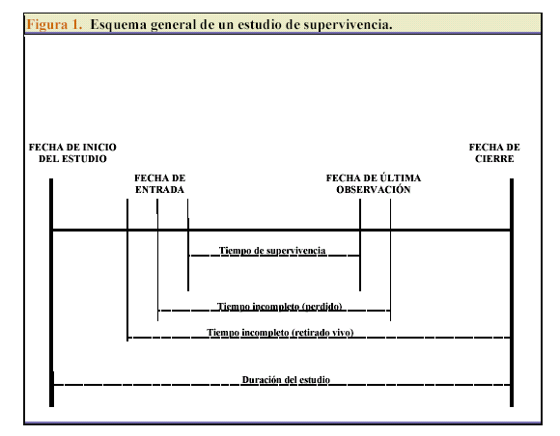
Fuente: Arribalzaga E. Interpretación de las curvas de supervivencia. Rev Chilena de Cirugía. Febrero 2007; 59(1): 75-83.

Slide 8
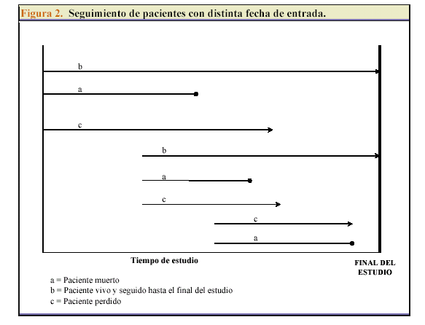
Fuente: Arribalzaga E. Interpretación de las curvas de supervivencia. Rev Chilena de Cirugía. Febrero 2007; 59(1): 75-83.

Slide 9
El análisis de los datos puede ser realizado utilizando técnicas paramétricas y no paramétricas
• Paramétricas:
o Distribución Exponencial
o Distribución de Weibull o distribución Lognormal
• No paramétricas:
o Kaplan-Meier o Método Actuarial
o Logrank, Mantel-Cox, Peto y Peto, Tarone-Ware (para comparar curvas de supervivencia)
o Regresión de Cox (multivariante).

Slide 10
Método Kaplan Meier o “limite del producto”
Calcula la supervivencia cada vez que un paciente muere o se infecta o enferma, etc. Es decir hace el calculo de manera individual.
Da proporciones exactas de supervivencia debido a que utiliza tiempos de supervivencia precisos.
Recomendado para muestras pequeñas.
Hace el calculo de la tasa de supervivencia intervalo a intervalo o “tramo a tramo”.

Slide 11
Construir una tabla
Columna 1: Se hace una lista con todos los tiempos de supervivencia, censurada o no censurada, en orden de menor a mayor.
Se coloca un signo positivo al lado de cada observación censurada. Para observaciones censuradas y no censuradas que tienen el mismo tiempo de supervivencia, se debe colocar primera la observación no censurada.
Columna 2: Una vez ordenados de menor a mayor los datos, en esta columna se numeran las observaciones.
Columna 3: Colocar el número de orden (rango «r») de las observaciones no censuradas (eventos).

Slide 12
Columna 4: Calcular la proporción de pacientes que sobrevive a cada intervalo. Es calcular la probabilidad de supervivencia para cada tiempo.
p = (n – r) / (n – r + 1) = (expuesto – fallecido)/expuesto)
donde n es el tamaño de la muestra y r el rango no censurado.
Columna 5: Calcular el estimador de la proporción acumulativa que sobrevive. Se realiza multiplicando los valores de la columna anterior (el primer valor será el resultado de multiplicar 1 por el valor de la columna 4). Cuando hay varios eventos no censurados en un mismo tiempo y tiene distintas proporciones, se utilizará como estimador el valor más bajo (Fernández P, 1995).
Esta es la probabilidad de vivir un cierto período de tiempo (hasta el instante t) desde el principio del estudio. En caso que no sea muerte decir «proporción de casos libres del suceso»
La probabilidad de supervivencia puede representarse gráficamente.

Slide 13
Ejemplo.
Se basa en datos publicados por Pratt, et al. Se recogieron los intervalos libres de enfermedad (tiempos de remisión) de 20 pacientes con osteosarcoma, a los que se trataba con 3 meses de quimioterapia después de amputación.
• 11 pacientes recayeron a los 6, 8, 10, 11, 12, 13, 13, 22, 32, 34, 36 meses.
• 8 pacientes se retiraron vivos al final del estudio contribuyendo 3, 7, 7, 11, 14, 16, 20, 20 meses de observación, sin haber sufrido recaídas.
• Un paciente rehusó continuar la terapia a los 11 meses y se retiró del estudio libre de enfermedad.
Fuente: Fernández P, 1995.

Slide 14
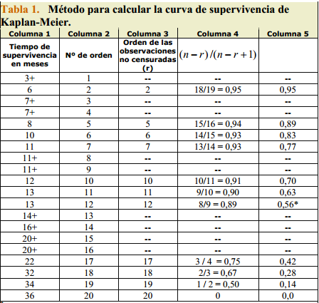

Slide 15
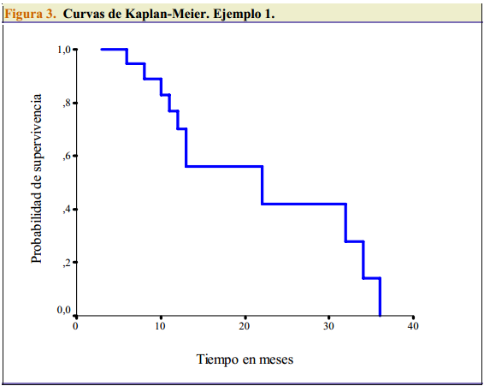

Slide 16
Ejercicios
Construir la tabla del Método de Kaplan – Meier de 12 pacientes con infarto Agudo del Miocardio (IAM), a los que se trataba de evitar el re-infarto con terapia de Actividad Física prescrita.
•7 pacientes recayeron a los 7, 10, 11, 11, 16,17, 23 meses.
• 4 pacientes se retiraron vivos al final del estudio contribuyendo 3, 9, 9 y 15 meses de observación, sin haber sufrido recaídas.
• Un paciente rehusó continuar la terapia a los 13 meses.
2. Utilizar el método de Kaplan – Meier para la valorar la supervivencia al Re- IAM de 12 pacientes asignado aleatoriamente a dos tratamientos: Actividad Física prescrita (AF) y aspirina (A).
AF: 4 ,6,8+, 11,13+,17
A: 9, 12, 19,19+, 23, 27

Slide 17
Prueba no paramétrica de log-rank (logaritmo de rangos)
Permite comparar 2 curvas de supervivencia y es frecuentemente usada.
Es usada para comparar dos tratamientos, dos grupos con pronósticos diferentes, etc.
Es una prueba que asume una distribución Ji cuadrado y da un valor de «p», que demuestra que hay diferencias estadísticamente significativas si es menor que un valor α (frecuentemente es de 0.05).

Slide 18
Ejemplo de un estudio :
Utilizaremos los resultados del articulo «Análisis de supervivencia. Aplicación en una muestra de mujeres con cáncer cervical en México-. Flores-Luna L, Zamora S, Salazar-Martínez E, Lazcano-Ponce E».
Compararon dos grupos para valorar la supervivencia a cáncer cervical, estas fueron las que se habían realizado alguna vez la prueba de Papanicolaou versus las que no. Los resultados mostraron que las que se realizaron el PAP tenían una supervivencia de 75.65% y las que 46%. La prueba de log-rank dio un valor de p <0.001 (ver el siguiente cuadro II).
Con los datos anteriores, conteste su hay diferencias estadísticamente significativas entre ambos grupos?

Slide 19
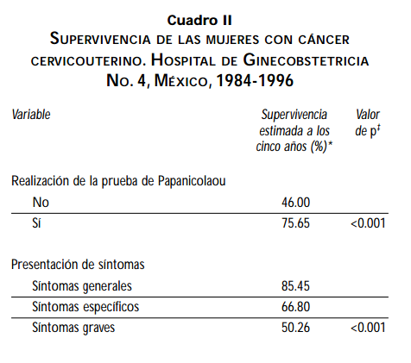
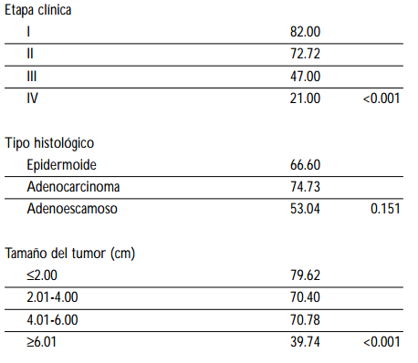

Observando los resultados que se muestran en el Cuadro II, determine que variable no mostro diferencias estadísticamente significativas en las curvas de Supervivencia.

Slide 20
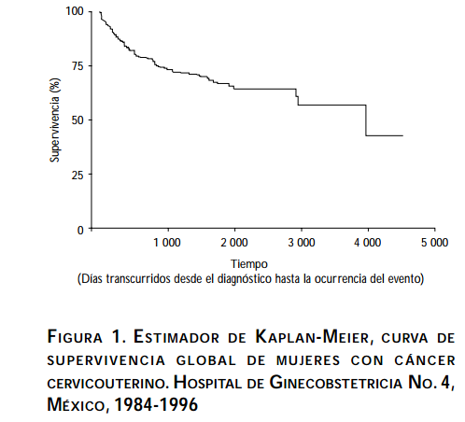
Observando la Curva de supervivencia (Figura 1), determine el tiempo mediano de supervivencia de la población estudiada.

